Slide 1
Графіки рівномірного прямолінійного руху
Рапінда Наталія

Slide 2
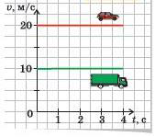
Графік швидкості – пряма паралельна до осі часу

Slide 3
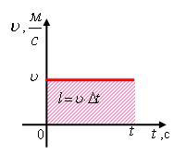
Шлях пройдений тілом за певний проміжок часу

Slide 4
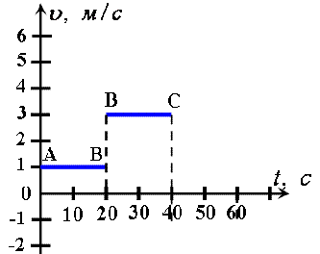

Slide 5
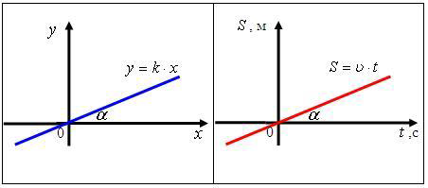
Графіком шляху рівномірного руху є відрізок прямої, який проходить через початок координат і спрямований під кутом до осі часу.

Slide 6
За графіком шляху можна:
1) дізнатися, як рухалось тіло;
2) знайти шлях, який долало тіло за певний інтервал часу;
3) визначити та порівняти швидкості руху тіл: чим більше швидкість руху тіла, тим більший кут між графіком шляху та віссю часу.

Slide 7
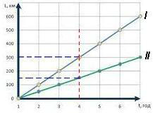
Яке тіло рухалося з більшою швидкістю?

Slide 8
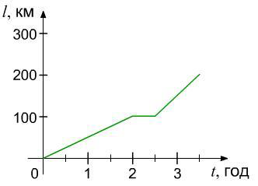
Задача 1. Охарактеризувати рух потяга за поданим графіком руху:
1. Скільки часу рухався потяг?
2. Яку швидкість мав на різних ділянках шляху?
3. Яка середня швидкість на всьому шляху?
4. Намалювати графік швидкості потягу.

Slide 9
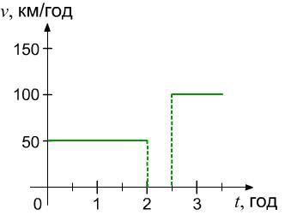
Графік швидкості потяга

Slide 10
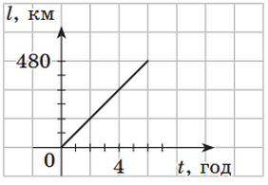
Задача 2. За графіком руху вантажного автомобіля визначте:
1) шлях, пройдений автомобілем за 4 год.
2) швидкість руху автомобіля.

Slide 11
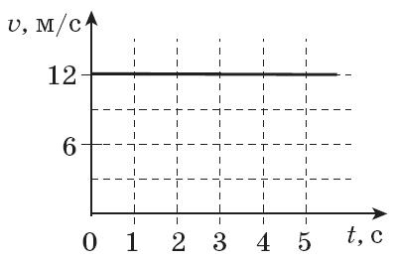
Задача 3. За графіком швидкості руху тіла визначте:
1) швидкість руху тіла;
2) шлях, пройдений тілом за 3 с.

